Slide 1
Особенности подготовки и проведения ГВЭ в ППЭ
(для руководителей ППЭ)
Тихоновская Светлана Николаевна,
начальник отдела ГИА Регионального центра оценки качества образования Орловской области

Slide 2
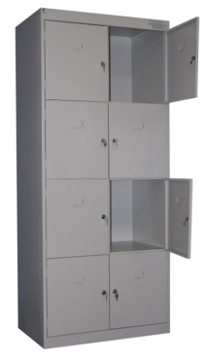
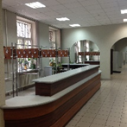
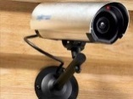
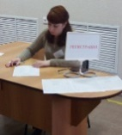
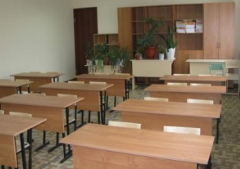
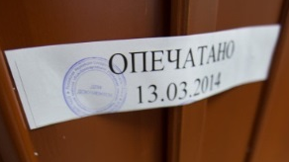
Организация помещений и техническое оснащение ППЭ
Пункт охраны
правопорядка
Помещение для руководителя ППЭ
(штаб ППЭ)
Аудитории для участников ГВЭ
В Х О Д
В П П Э
Специально выделенное место для личных вещей участников
В
Х
О
Д
Помещение
для
представителей СМИ
Помещение для общественных наблюдателей и иных лиц, имеющих право присутствовать в ППЭ в день экзамена
Помещение для медицинских
работников
Рабочие места для организаторов вне аудитории
Аудитории, не задействованные для проведения ГВЭ, закрываются и опечатываются

Slide 3
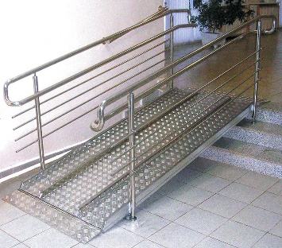
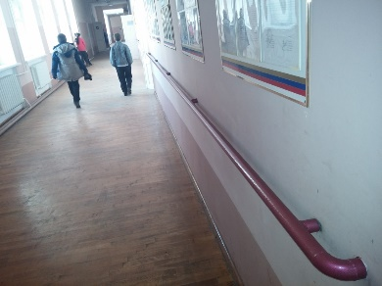
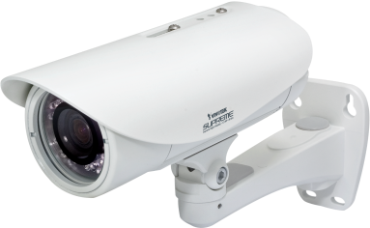
Особенности организации ППЭ
для участников с ОВЗ, ППЭ на дому
беспрепятственный доступ в ППЭ (наличие пандусов, поручней, расширенных дверей и других приспособлений)
количество рабочих мест в аудитории по категориям участников с ОВЗ
рабочее место для участника ГИА (с учетом состояния его здоровья)
рабочие места для всех работников данного ППЭ
увеличение продолжительности экзамена для участников с ОВЗ, детей-инвалидов и инвалидов на 1,5 часа
видеонаблюдение в режиме «офлайн»
!OFFLINE!

Slide 4
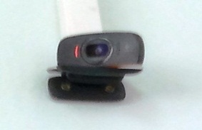
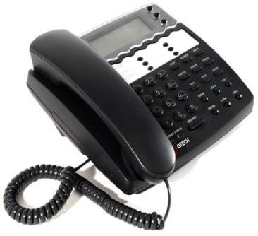
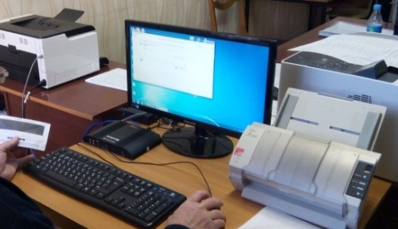
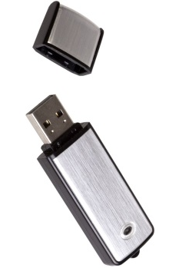
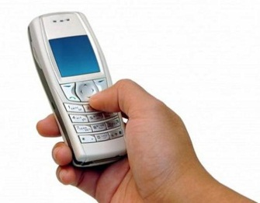
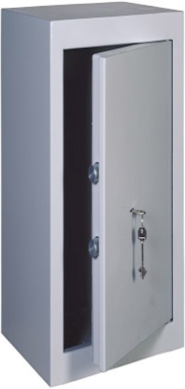
Помещение для руководителя ППЭ (штаб ППЭ)
О Б О Р У Д У Е Т С Я:
офлайн видеонаблюдением
телефонной связью
компьютером и принтером
для распечатки необходимого количества форм ППЭ
При использовании технологии сканирования ЭМ в ППЭ:
сканирующее устройство;
флеш-накопитель
часами
сейфом
Руководители ППЭ, члены ГЭК, общественные наблюдатели, руководители ОО, на базе которой расположен ППЭ, сотрудники полиции, представители СМИ, должностные лица управления контроля и надзора используют мобильный телефон только в штабе ППЭ и только в связи со служебной необходимостью

Slide 5
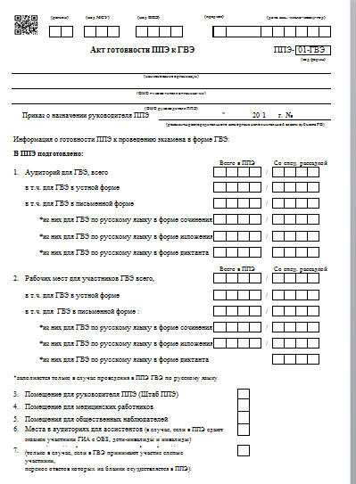
Проверка готовности ППЭ
За 1 день до экзамена руководитель ППЭ совместно с руководителем ОО, на базе которой организован ППЭ:
готовят необходимое количество помещений, задействованных при проведении экзамена;
проверяют соответствие всех помещений требованиям СанПиН;
обеспечивают аудитории и коридоры ППЭ заметными информационными плакатами о ведении видеонаблюдения в ППЭ;
проверяют пожарные выходы, средства первичного пожаротушения;
оформляют акт готовности ППЭ, форма ППЭ-01-ГВЭ

Slide 6
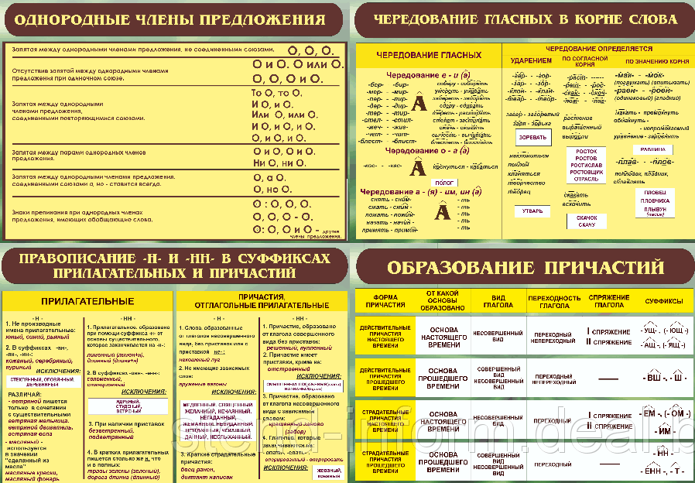
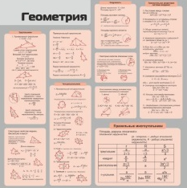
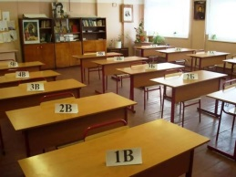
В аудиториях ППЭ
разместить предупреждения о ведении видеонаблюдения и запрете использования средств связи;
подготовить рабочие места для участников, организаторов и общественных наблюдателей;
подготовить стол, находящийся в зоне видимости камер видеонаблюдения, для:
осуществления раскладки ЭМ;
осуществления упаковки ЭМ по завершении экзамена;
оформления соответствующих форм ППЭ;
функционирующие часы, находящиеся в поле зрения участников ГВЭ;
средства цифровой аудиозаписи (при проведении ГВЭ в устной форме)
Время на часах и средствах видеонаблюдения одинаковое
Убрать (закрыть) стенды, плакаты по соответствующим учебным предметам
Подготовить
черновики со штампом ОО из расчета по 2 листа на каждого участника ГВЭ
Папка для организатора:
инструкция для организатора в аудитории ППЭ;
инструкция для участников ГВЭ, зачитываемая организатором в аудитории;
образец заполнения бланков ГВЭ, включая дополнительный бланк ответов;
образец заполнения форм ППЭ;
коды и продолжительность экзамена по каждому общеобразовательному предмету;
график официальной публикации результатов ГВЭ, сроки подачи апелляций о несогласии с выставленными баллами

Slide 7
Лица, имеющие право присутствовать в ППЭ
Общественные наблюдатели,
аккредитованные в установленном порядке
Свободно перемещаются по ППЭ (в одной аудитории находится не более 1 наблюдателя),
фиксируют все нарушения во время экзамена и доводят эту информацию до членов ГЭК
Представители средств массовой информации, аккредитованные в установленном порядке
Присутствуют в аудиториях до вскрытия спецпакета с ЭМ
Должностные лица Рособрнадзора,
иные лица, определенные Рособрнадзором,
сотрудники Департамента образования Орловской области
Допуск в ППЭ вышеперечисленных лиц осуществляется при наличии документов, удостоверяющих личность,
и документов, подтверждающих их полномочия

Slide 8
Проведение экзамена: явка в ППЭ
Руководитель ППЭ
Не позднее 7.45 часов
Руководитель ОО, на базе которой организован ППЭ
Не позднее 7.45 часов
Технические специалисты ППЭ
Не позднее 7.45 часов
Члены ГЭК
Не позднее 8.00 часов
Организаторы вне аудитории, дежурные на входе в ППЭ
Не позднее 8.00 часов
Организаторы ППЭ
Не позднее 8.10 часов
Медицинский работник
Не позднее 8.30 часов
Общественные наблюдатели
9.00 часов
Участники экзаменов
9.00 часов

Slide 9
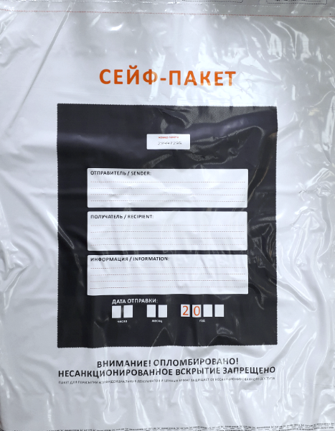
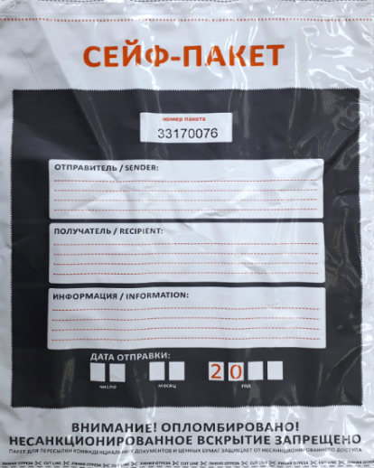
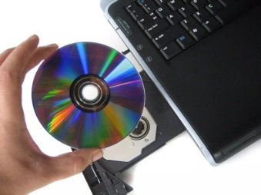
Передача ЭМ членом ГЭК руководителю ППЭ
По форме ППЭ-14-01-ГВЭ «Акт приёмки-передачи экзаменационных материалов в ППЭ»
Большой
сейф-пакет с ЭМ
Стандартный сейф-пакет с ЭМ
Пакет руководителя ППЭ (с формами ППЭ):
в бумажном виде (для ППЭ, организованных на дому, в школах при ИУ);
на CD (DVD)-диске (для ППЭ, организованных на базе ОО).
При использовании технологии сканирования ЭМ в ППЭ, CD (DVD)-диск содержит 2 файла:
1 файл (настроечный) с именем «код ППЭ – наименование ППЭ.rsjson» содержит информацию о количестве аудиторий, задействованных на экзамене и количестве участников экзамена;
2 файл (рассадка) содержит формы ППЭ
ИЛИ
Проверка комплектности и целостности ЭМ: доставочных спецпакетов с комплектами бланков и КИМ, ДБО, ВДП.
Размещение ЭМ в сейфе ППЭ
Технический специалист до начала экзамена загружает 1 файл (настроечный) на станцию удаленного сканирования и сверяет код ППЭ, количество аудиторий и количество участников с данными 2 файла (рассадка)
Технический специалист осуществляет печать необходимого количества форм ППЭ

Slide 10
Действия руководителя ППЭ до начала экзамена
До организации входа участников в ППЭ руководитель ППЭ осуществляет:
регистрацию работников ППЭ по форме ППЭ-07;
проведение краткого инструктажа с организаторами ППЭ;
контроль изменения состава организаторов по форме ППЭ-19;
организацию видеонаблюдения в аудиториях ППЭ не позднее 9:00 часов, сверку часов во всех аудиториях ППЭ и сверку времени на средствах видеонаблюдения;
выдачу материалов организаторам:
Организаторам в аудиториях
формы ППЭ-05-01-ГВЭ, 05-02-ГВЭ, 12-02, ППЭ-16;
таблички с номером аудитории, ножницы;
папку для организатора;
черновики
Медицинскому работнику
инструкцию, определяющую порядок его работы во время проведения ГВЭ в ППЭ;
журнал учета участников ГВЭ, обратившихся к медицинскому работнику
Дежурному на входе:
форму ППЭ-07;
ППЭ-06-01, ППЭ-06-02 для размещения на информационном стенде при входе в ППЭ
Не позднее 9.45 часов в штабе ППЭ выдать ответственным организаторам:
доставочные спецпакеты с комплектами бланков ответов,;
доставочные спецпакеты с КИМ;
ДБО;
ВДП для упаковки всех типов бланков

Slide 11
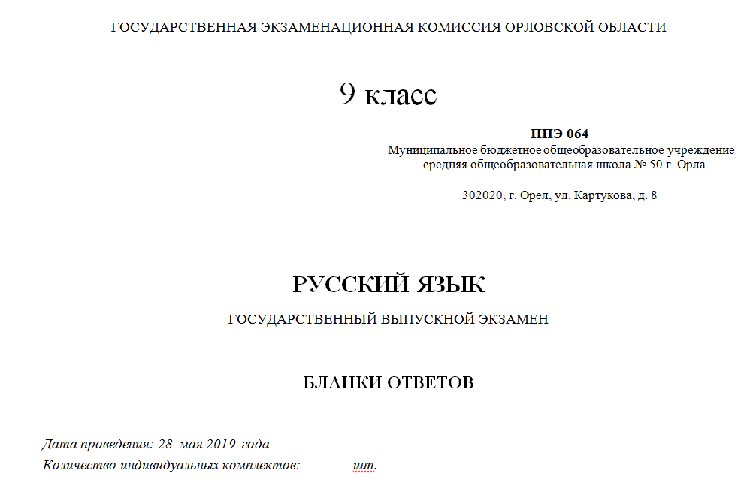
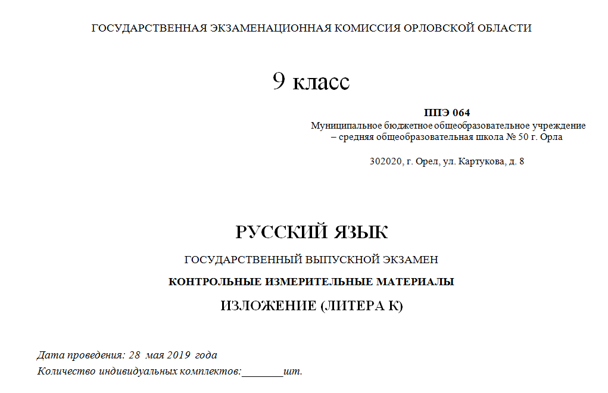
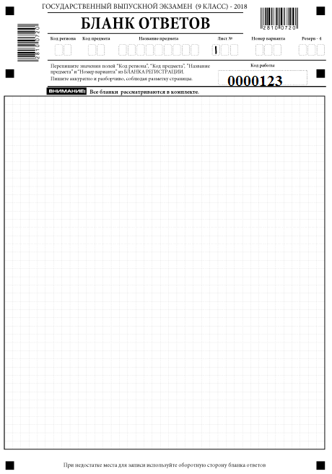
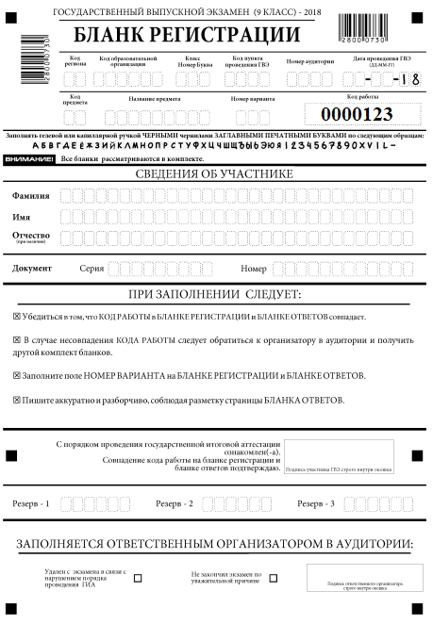
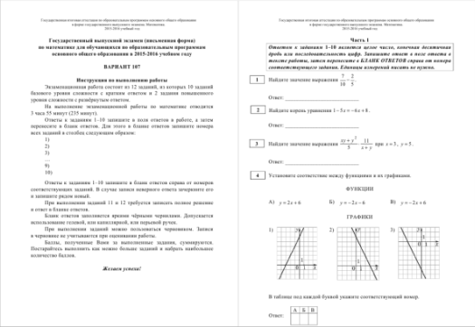
Содержание экзаменационных материалов ГВЭ
В первом доставочном спецпакете содержатся комплекты бланков по ________ шт., вложенные в файлы
Во втором доставочном спецпакете содержатся КИМ (справочные материалы при наличии):
Изложение (литера «К»)
7 шт.
В каждом комплекте бланков содержится:
идентичные
бланк регистрации и бланк ответов для всех учебных предметов

Slide 12
Маркировки КИМ ГВЭ
По математике
По русскому языку
Литера «А» соответствует 100-ым номерам экзаменационной работы;
Литера «К» соответствует 200-ым номерам экзаменационной работы.
Литера «С» соответствует 300-ым номерам экзаменационной работы
Литера «А» соответствует 100-ым номерам при написания сочинения и 400-ым –изложения.
Литера «К» соответствует 200-ым номерам при написании сочинения и 500-ым –изложения.
Литера «С» соответствует 300-ым номерам при написании сочинения и 600-ым – изложение
Литера «Д» соответствует 700-ым номерам при написании диктанта
По предметам по выбору
Литера «А» соответствует 100-ым номерам экзаменационной работы
Выдача организаторам доставочных спецпакетов с КИМ в аудитории по соответствующим литерам

Slide 13
Особенности написания изложения с творческим заданием
Творческое задание распечатывается на каждого участника экзамена. При необходимости на доске записываются имена собственные, упомянутые в тексте
Литеры «А» или «С»
Текст изложения читается три раза.
Интервал между прочтениями – 2,5-3 минуты.
В это время участники могут работать с черновиками
Литера «К»
Текст изложения зачитывается дважды. Интервал между прочтениями – 2,5-3 минуты. В это время участники могут работать с черновиками. После второго прочтения участникам предоставляется текст изложения на 40 минут. В это время участники могут работать с черновиками, выписывая ключевые слова, составляя план изложения. Через 40 минут организатор забирает текст и обучающиеся приступают к написанию изложения

Slide 14
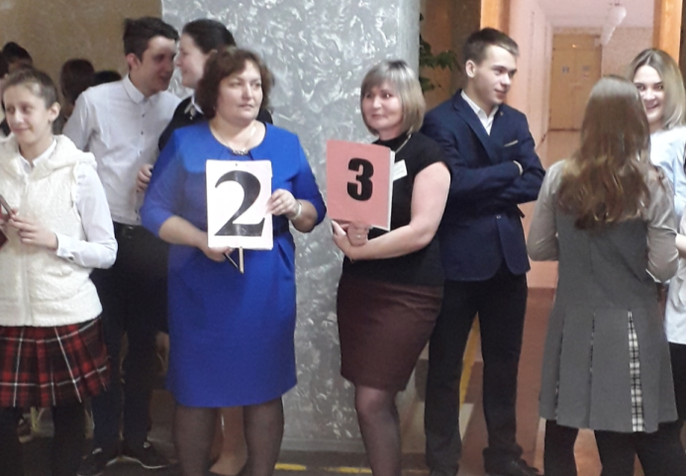
Организация входа участников экзамена в ППЭ
С 9:00 часов в день экзамена
Организатор вне аудитории (дежурный на входе):
указывает участникам на необходимость оставить личные вещи в специально выделенном до входа в ППЭ месте для личных вещей;
проверяет документ, удостоверяющий личность участника, экзамена;
проверяет наличие участника в списке распределения в ППЭ
Организаторы сопровождают участников в аудитории в соответствии с автоматизированным распределением
Член ГЭК осуществляет контроль за организацией входа участников в ППЭ

Slide 15
Алгоритм действий в нестандартных ситуациях
Отсутствие в списках автоматизированного распределения участников ГИА
недопуск участника ГИА в ППЭ;
фиксация данного факта для дальнейшего принятия решения
Явка без документа, удостоверяющего личность, выпускника текущего года
составление сопровождающим акта об идентификации личности участника ГИА (форма ППЭ-20) в присутствии члена ГЭК;
допуск участника на экзамен
Отказ от сдачи запрещённых средств, в том числе средств связи
недопуск участника ГИА в ППЭ;
составление членом ГЭК акта о недопуске участника ГИА в ППЭ в 2-х экземплярах (с подписью участника экзамена)
Опоздание участника экзамена в ППЭ
допуск участника ГИА в ППЭ;
составление акта об опоздании участника ГИА в ППЭ в 2-х экземплярах (с подписью участника экзамена)

Slide 16
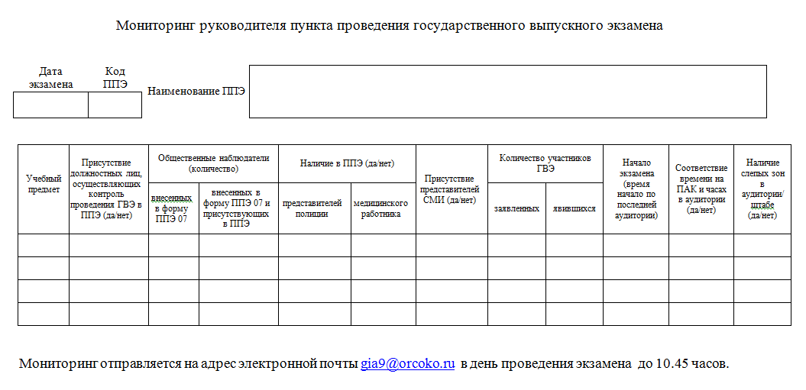
Мониторинг руководителя ППЭ
Мониторинг отправляется на адрес электронной почты gia9@orcoko.ru в день проведения экзамена до 10.45 часов

Slide 17
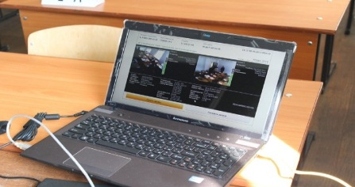
Общая схема проведения ГВЭ в аудитории
С 9.00 час.
Допуск участников ГВЭ в аудитории ППЭ согласно спискам распределения (форма ППЭ – 05-01-ГВЭ). Сверить данные в документе участника ГВЭ с данными в форме ППЭ-05-02-ГВЭ, в случае расхождения персональных данных заполнить форму ППЭ-12-02
Получение ответственным организатором ЭМ:
доставочные спецпакеты с комплектами бланков;
доставочные спецпакеты с КИМ;
ВДП для упаковки бланков всех типов;
ДБО
9.50 час.
Начало первой части инструктажа участников ГИА
Вторая часть инструктажа участников ГИА (10.00 часов):
вскрыть доставочные спецпакеты с комплектами бланков и КИМ;
раздать комплекты бланков участникам в произвольном порядке. КИМ раздаются при необходимости (комплекты бланков с КИМ не связаны);
контроль правильности заполнения бланков регистрации и регистрационных полей бланков ответов участниками экзаменов;
фиксирует время начала и окончания экзамена на доске
Контроль работы средств видеонаблюдения
Контроль выхода участников из аудитории (все материалы участника остаются на краю стола, организатор проверяет их комплектность)

Slide 18
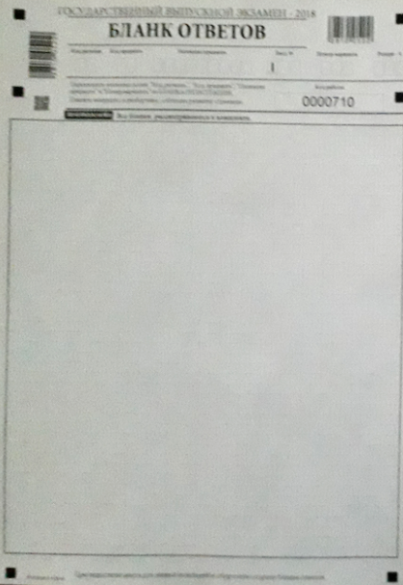
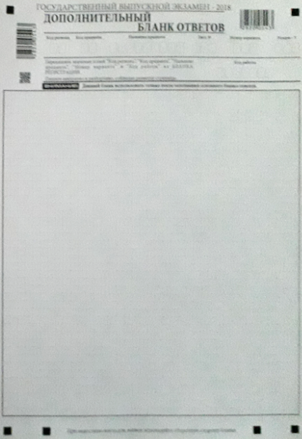
Действия организатора в аудитории
Выдача дополнительных бланков ответов
Ответственный организатор в аудитории:
переносит код работы из бланка ответов в ДБО;
в ДБО указывает № листа (2, 3, и т. д.);
контролирует заполнение участником регистрационных полей на ДБО
Копировать ДБО и выдавать копии категорически запрещено!
За 30 минут и 5 минут
Организаторы информируют участников ГИА о скором окончании экзамена
и необходимости перенести ответы из черновиков и КИМ в бланки ответов
После объявления на камеру видеонаблюдения об окончании экзамена, организаторы:
собирают со столов участников ГИА ЭМ;
проставляют знак «Z» на пустых полях бланка ответов, включая ДБО (в том числе и на оборотной стороне);
контролируют наличие подписи участника ГИА в форме ППЭ 05-02-ГВЭ

Slide 19
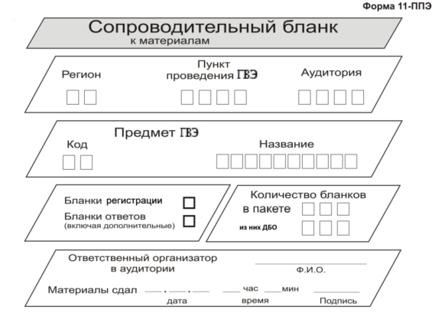
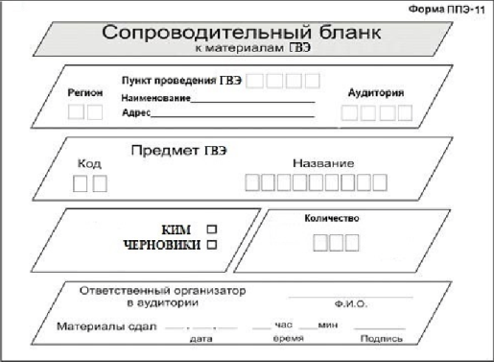
Сбор экзаменационных материалов в аудитории
В конверты, приготовленные руководителем ППЭ:
1
Использованные КИМ (и справочные материалы, при их наличии), вложенные участниками в файлы
ВДП
Комплект бланков последнего участника
И т. д.
Комплект бланков второго участника
2
Черновики
Комплект бланков первого участника
Организатор зачитывает на камеру видеонаблюдения данные протокола
В присутствии члена ГЭК ответственный организатор передает материалы руководителю ППЭ в штабе ППЭ
Из аудитории проведения экзамена все ЭМ выносятся только в запечатанном виде

Slide 20
Возможные ситуации в аудитории во время экзамена
Удаление в случае нарушения Порядка проведения ГИА
отметка в форме ППЭ-05-02-ГВЭ «Протокол проведения ГИА в аудитории»;
отметка в бланке регистрации и подпись организатора в присутствии члена ГЭК;
подпись участника в форме ППЭ-05-02-ГВЭ;
оформление в штабе ППЭ акта ППЭ-21 (организатор ставит подпись в акте);
служебные записки от организаторов в аудитории (вне аудитории), руководителя ППЭ, члена ГЭК
Досрочное завершение экзамена по уважительной причине
отметка в форме ППЭ-05-02-ГВЭ «Протокол проведения ГИА в аудитории»;
отметка в бланке регистрации и подпись организатора в присутствии члена ГЭК;
подпись участника в форме ППЭ-05-02-ГВЭ;
оформление в медицинском кабинете акта ППЭ-22 (организатор ставит подпись в акте), журнала медицинского работника
ВАЖНО!!! Организатор в аудитории на камеру видеонаблюдения проговаривает факт удаления участника с экзамена или досрочного завершения участником экзамена
Апелляция о нарушении Порядка проведения ГИА
подается до выхода из ППЭ (организатор в аудитории через организатора вне аудитории приглашает члена ГЭК);
член ГЭК оформляются в штабе ППЭ формы ППЭ-02, ППЭ-03;
к рассмотрению факта, изложенного участником ГИА в апелляции, приглашаются необходимые работники ППЭ
Отключение видеонаблю-
дения в аудитории
ставят в известность руководителя ППЭ и приглашают технического специалиста;
если в течение 20 минут не удается восстановить работоспособность оборудования, член ГЭК по согласованию с председателем ГЭК останавливает экзамен в ППЭ или отдельной аудитории

Slide 21
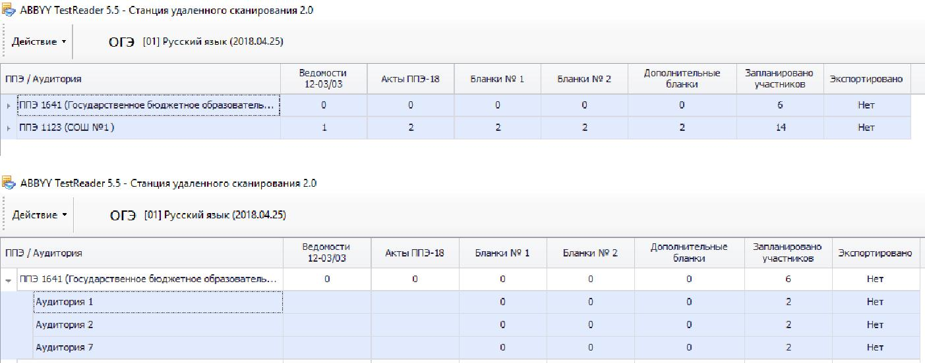
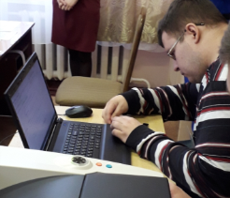
Сканирование ЭМ в штабе ППЭ и передача образов бланков и форм ППЭ в ОРЦОКО
В штабе ППЭ ВДП с бланками участников ГВЭ вскрывается, бланки пересчитываются и передаются руководителем ППЭ техническому специалисту для сканирования в присутствии члена ГЭК
Технический специалист обеспечивает качественное сканирование сначала бланков участников ГВЭ, потом форм ППЭ и возвращает их руководителю ППЭ (технический специалист и член ГЭК несут полную ответственность за экспортируемые данные)
После того, как член ГЭК убедился в корректности всех данных и в полноте сканирования, технический специалист экспортирует электронные образы бланков и форм ППЭ на флеш-накопитель члена ГЭК
Член ГЭК доставляет флеш-накопитель в место, откуда будет производиться передача электронных образов бланков и форм ППЭ по защищенным каналам связи (VipNeT «Деловая почта»)

Slide 22
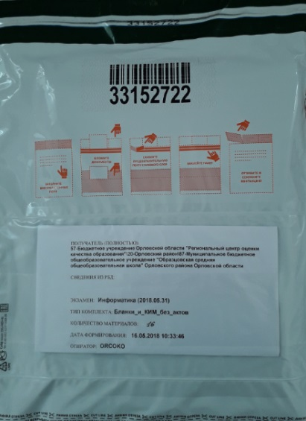
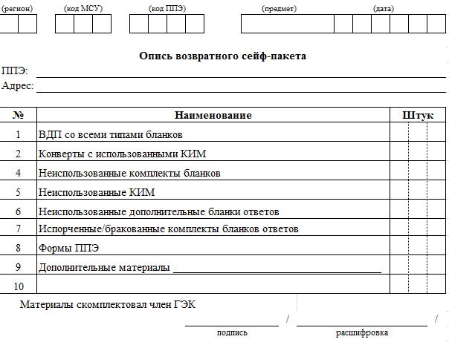
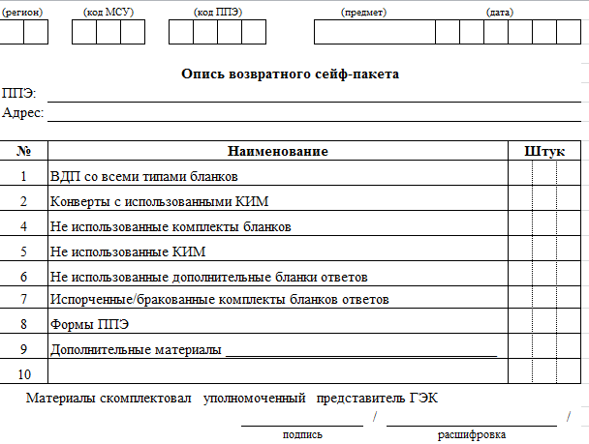
Упаковка ЭМ в штабе ППЭ
Член ГЭК совместно с руководителем ППЭ упаковывают ЭМ в тот-же сейф-пакет. В карман сейф-пакета вкладывается опись возвратного сейф-пакета
Запечатанные конверты с черновиками упаковываются в пакет, приготовленный руководителем ППЭ (на пакет приклеивается сопроводительный бланк со следующей информацией: код ППЭ, наименование ППЭ, дата экзамена, код и название предмета, количество черновиков)
Руководитель ППЭ и член ГЭК оформляют акт приёмки-передачи экзаменационных материалов (форма ППЭ 14-01-ГВЭ)
После упаковки ЭМ руководитель ППЭ дает указание техническому специалисту остановить видеонаблюдение в штабе ППЭ и осуществить копирование всех файлов видеозаписи на отчужденный носитель (DVD-диски упаковываются в отдельный конверт со следующей информацией: код ППЭ, сокращенное наименование ППЭ, дата экзамена, название предмета)

Slide 23
Действия работников ППЭ при возникновении
нештатных ситуаций
В случае невозможности самостоятельного разрешения возникшей нештатной ситуации члену ГЭК или руководителю ППЭ необходимо обратиться по телефонам «горячей линии»:
телефоны региональной «горячей линии»
8(4862)43-25-96, 8(4862)73-17-79
телефоны консультативной поддержки
по методическим вопросам:
С. Н. Тихоновская 8-910-269-05-95;
Т. А. Журавлева 8-903-882-72-14;
по РИС:
Г. С. Орехов 8-953-614-70-84;
по сканированию ЭМ в ППЭ:
С. Е. Свободский 8-953-476-31-06;
по видеонаблюдению:
А. Д. Астахов 8-910-300-09-00
www.orcoko.ru/ppe/ГИА9

Slide 24
ЖЕЛАЕМ УДАЧИ,
БЛАГОДАРИМ ЗА ВНИМАНИЕ!
ОРЦОКО, 2019

